Slide 1
גובה ההפרשה האופטימלי לפנסיית חובה
אסנת ליפשיץ
מכון אהרן, פברואר 2017

Slide 2
2008: צו ההרחבה - חוק פנסית חובה
הרציונל מאחורי פנסיית חובה
חוסר ידע והבנה לגבי הצורך לחסוך והיקף החיסכון הנדרש.
גם כאשר יש הבנה של הצורך, עלויות עסקה גבוהות בפתיחת חיסכון פנסיוני ובקביעת גודלו, הגורמות לפסיביות של העובדים.
מיעוט חיסכון מתוך ידיעה שהממשלה תספק לעובד הכנסה מספקת בתקופת הפרישה
Notes:
Free rider

Slide 3
2008: צו ההרחבה או חוק פנסית חובה
חובת ביטוח פנסיוני לכל עובד
הפרשות של 18.5% מהשכר (הדרגתית מ 2.5% בשנת 2008)
שליש מההפרשה לפנסיה מנוכה משכר העובד (6%) ושני שלישים משולמים ישירות על יד המעסיק (6.5% הפקדות מעסיק, 6% פיצויים)
חובת ההפרשה לפנסיה חלה על שכר העובד עד לרמת השכר הממוצע במשק (עבור 70% מהשכירים חובת ההפרשה חלה על כל השכר(
Notes:
הוחל באופן הדרגתי,
גברים מגיל 21 ונשים מגיל 20 ( לאחר שישה חודשי עבודה או מתחילת העבודה אם היה מבוטח בביטוח פנסיה במקום עבודתו הקודם
העברת קופות הגמל מהובד השלישי לרובד השני. לא ניתן לקבל סכום חד פעמי אלא קיצבה
המדינה עם שיעור ה DC הגבוה ב OECD – נע בין 2% בנורבגיה ל 18.5% בישראל

Slide 4
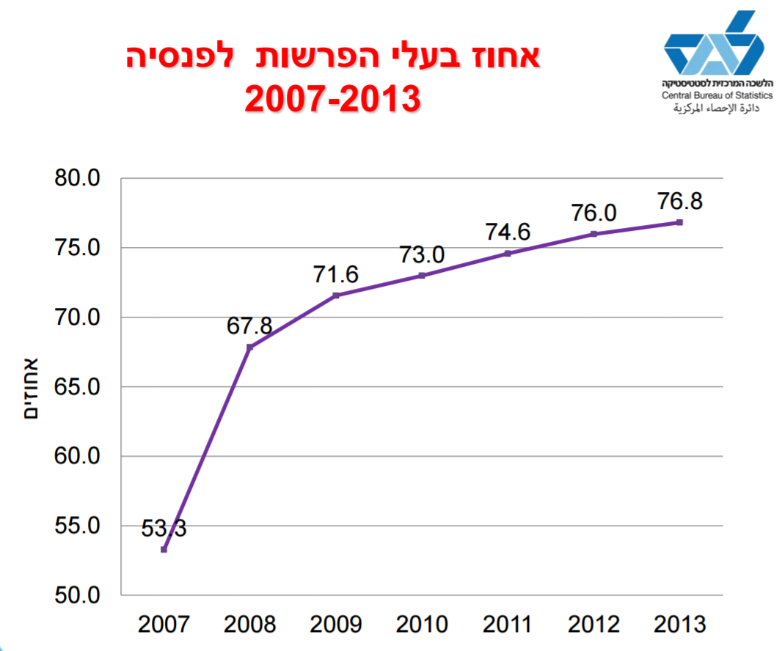
השפעת החוק על שיעור החוסכים
למעלה מ 90% מהמצטרפים החדשים לקרנות הפנסיה הם בעלי הכנסות הנמוכות מ 6000₪.
הלשכה המרכזית לסטטיסטיקה
Notes:
כיום כ- 80% מהעובדים בעלי הפרשות לפנסיה

Slide 5
שאלות המחקר:
האם הפרשה לפנסיית חובה של 18.5% היא אופטימלית?
יחס תחלופה בהכנסה
החלקת תצרוכת
איך הסדר פנסיית החובה משפיע על אי-השיויון?
ערך מהוון של הכנסות על פני אופק החיים
יחס תחלופה בהכנסה - היחס בין ההכנסה לאחר הפרישה (סכום הפנסיה החודשית) וההכנסה לפני הפרישה (השכר החודשי בתקופת העבודה).

Slide 6
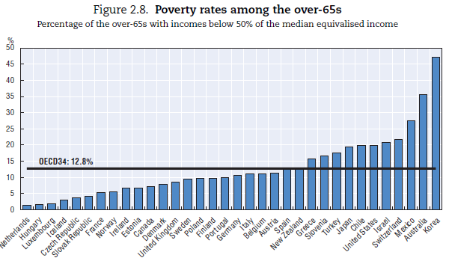
לפני ההסדר: בני 65+ מתחת לקו העוני
2010 ישראל: 65+ מתחת לקן העוני 20.8% (באוכ' 20.9%)
2010 OECD: 65+ מתחת לקן העוני 12.8% (באוכ' 11.3%)
שיעור בני 65+ מתחת לקו העוני הוא תוצאה של שוק העבודה ולא של מבנה מערכת הפנסיה
מקור: OECD pension at a glance 2013
Notes:
רגיש לשינויים בשכר הממוצע. רגיש לשינויים קלים יחסית בגובה הקיצבאות.
שיעור בני 65+ החיים מתחת לקו העוני ב 2016 (הכנסות פנויות ) הוא 21%. שיעור העוני בקרב בני 65+ יציב בעשור האחרון בעוד שהשיעור הכולל באוכלוסיה
50% מהקשישים נמצאים מתחת לקו העוני לפי הכנסתם הכלכלית - שיעור העוני הנמוך ביותר בעולם המפותח לפי הכנסות כלכליות.
21% מהקשישים נמצאים מתחת לקו העוני לפי הכנסתם הפנויה – שיעור העוני בין הגבוהים ביותר בעולם המפותח.

Slide 7
שינויים על פני זמן
הכנסת בני 65+ ביחס להכנסת כלל האוכלוסיה עלתה בשני העשורים האחרונים בשיעור הגבוה ביותר במדינות OECD*
שיעור הפרטים מתחת לקו העוני בישראל עלה, אך שיעור הפרטים בני 65+ החיים מתחת לקו העוני ירד.
יחד עם ניו זילנד ופורטוגל, עליה של מעל 10% מ 85% ל 95%
מקור: OECD pension at a glance 2013
Notes:
2.6 5.4

Slide 8
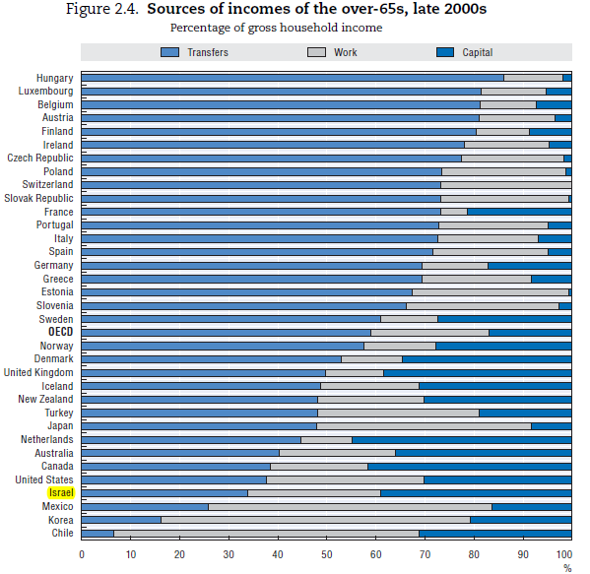
לפני ההסדר: הכנסה בקרב בני 65+:מקורות
מקור: OECD pension at a glance 2013
Notes:
הכנסה מעבודה: שכירים ועמצאים.
Capital תשואה על פנסיות פרטיות ועל חסכונות לא פנסיונים – מתואם מאד חזק עם רפורמות במערכת הפנסיונית כמו בישראל
הכנסה מעבודה מששפעת מגיל הפרישה ששונה בין מדינות, ומייצגת בנוסף מצב שבו הקשישים לא חסכו מספיק או לא מקבלים מספיק העברות ולכן חייבים לעבוד
במדינות OECD ההעברות מהמדינה מהוות 59% מההכנסה בקרב בני 65+. בישראל ההעברות מהוות 33% בלבד מההכנסה בקרב אוכלוסית 65+ (והאחוז הזה ממשיך לרדת)
הפרשת חובה של 18.5% מקטינה עוד יותר את החלק הנ"ל, עפ"י הסימולציות שיוצגו בהמשך, עבור פרטים שעבדו במהלך חייהם, גם אם בשכר מינימום, הפנסיה הצבורה שלהם + קצבת הזקנה יהיו גבוהות יותר ולכן לא יהיה צורך בהשלמת הכנסה – הקטנת הקצבאות המשולמות

Slide 9
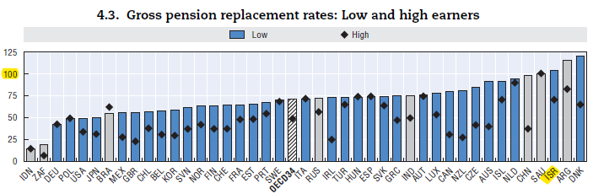
אחרי ההסדר (14%): יחס התחלופה ברוטו בשכר
0.5 ו 1.5 משכר ממוצע
מקור: OECD pension at a glance 2013
Notes:
פרטים שמרווחים כמחצית מהשכר הממוצע במשק כבר נמצאים ביחס תחלופה של 100% - יחסי תחלופה אלו חושבו עבור הפרשה של 14% ולא של 18.5%, כלומר שיחס התחלופה נכון להיום גבוה יותר.
החישובים ב OECD לא נעשו עבור משקי בית אלא עבור יחידים, כאשר מגדירים יחידה כלכלית כמשק בית ולא כפרט, יחסי התחלופה עבור משקי בית בעלי הכנסות נמוכות הינם מעל 150

Slide 10
אחרי ההסדר (14%): יחס תחלופה ברוטו ונטו
 | הכנסה חציונית | מחצית ההכנסה הממוצעת | הכנסה ממוצעת | 1.5 ההכנסה הממוצעת
ברוטו
ישראל גברים | 86.7 | 103.7 | 73.4 | 48.9
OECD גברים | 57.9 | 71.0 | 54.4 | 48.4
ישראל נשים | 76.8 | 93.9 | 64.8 | 43.2
OECD נשים | 57.2 | 70.3 | 53.7 | 47.7
נטו
ישראל גברים | 95.5 | 108.5 | 83.2 | 59.1
OECD גברים | 69.1 | 81.7 | 65.8 | 59.7
ישראל נשים | 85.9 | 98.8 | 74.7 | 53.0
OECD נשים | 68.3 | 80.9 | 65.0 | 53.8
מקור: OECD pension at a glance 2013
Notes:
מצב הנשים תמיד פחות טוב כי פורשות מוקדם יותר וחיות מאוחר יותר
כיום בישראל נשים פורשות לפנסיה 5 שנים לפני הגברים (62 לעומת 67) – האם יועלה בקרוב ל 64?
תוחלת החיים של נשים גבוהה ב 4 שנים משל גברים (80.3 לעומת 84.1) – כלומר הן צפויות להשתמש בכספי הפנסיה שלהן 9 שנים יותר מהגברים.
בהשוואה ל OECD עבור הכנסות של 1.5 מהשכר הממוצע, יחס התחלופה בישראל דומה לממוצע ה OECD
עבור הכנסה ממוצעת ומטה יחס התחלופה בישראל גבוה משמעותית ממוצע OECD
יחס התחלופה, לא נותן כמובן אינפורמציה לגבי גובה הקצבה ביחס ליוקר המחיה, אלא מצביע על ירידה/אי ירידה בהכנסות ביציאה לפנסיה
בהקשר לשאלת הדיון נתמקד במחצית ההכנסה הממוצעת, שם יחס התחלופה הוא מעל 100

Slide 11
אחרי ההסדר (14%): יחס התחלופה בחלוקה לפי רבדים
 | רובד ראשון (ביטוח לאומי) |  |  | שלושת הרבדים
 | 0.5 | 1.0 | 1.5 | 0.5 | 1.0 | 1.5
ברוטו
ישראל | 44.5 | 22.2 | 14.8 | 103.7 | 73.4 | 48.9
OECD | 57.4 | 40.6 | 34.5 | 88.9 | 67.9 | 58.6
נטו
ישראל | 46.5 | 25.2 | 17.9 | 108.5 | 83.2 | 59.1
OECD | 65.7 | 48.7 | 42.6 | 100.1 | 79.5 | 71.4
פנסיית החובה מעלה את היחס
רובד ראשון נמוך
מקור: OECD pension at a glance 2013 (גברים)
Notes:
יחס התחלופה נטו כמובן גבוה יותר כי מס הכנסה על פנסיות נמוך יותר ובמרבית המדינות לא משלמים ביטוח לאומי על כספי פנסיה (יש מדינות שבהם משלמים משהו מאד חלקי עבור ביטוח מחלה וטיפול לטווח ארוך (בישראל יש תשלום מופחת)
מקור: oecd at a glance 2013 טבלאות 4.4 4.10
בשנת 2009הייתה ההוצאה הציבורית בישראל על פנסיות זיקנה ושאירים בשיעור של 5% מהתוצר המקומי הגולמי, לעומת ממוצע של 7.8% במדינות ה- OECD
גם לאחר תקנון ההבדלים הדמוגרפיים בין ישראל למדינות אירופה והתחשבות בשיעורם הגבוה של צעירים בישראל בהשוואה לאירופה, ההוצאה הציבורית בישראל נמוכה. כמו כן, חלקו של המימון הציבורי בכלל ההכנסות מפנסיה וקצבאות נמוך בישראל לעומת מדינות אירופה;
בישראל 33% מההכנסות לפנסיה והקצבאות הן במימון ציבורי הרובד הראשון 66% רובד שני

Slide 12
המחקר
סימולציות עבור משקי בית שחיים תחת המדיניות הנוכחית של חוק פנסיית חובה:
יחס התחלופה הצפוי ביציאה לפנסיה עם וללא הרובד השני
תווי תצרוכת על פני החיים עם וללא הרובד השני
ערך מהוון של הכנסות על פני החיים עם וללא הרובד השני

Slide 13
הנחות המודל ומבחני רגישות
החישוב מותנה בהרבה הנחות שיכולות להשפיע על התוצאות:
לצורך הסימולציות נעשה שימוש בשיעורי התשואה שחושבו ב- OECD עבור ישראל
נבדקה רגישות יחס התחלופה לשינויים בפרמטרים
  שיעורי הפרשה – 18.5%
  תוחלת חיים – 80.3 לגברים, 84.1 לנשים
  גיל פרישה – 67 לגברים, 62 לנשים
  שיעורי תשואה נטו - 3.1% (2%-4%) – השפעה חיובית גדולה
  אינפלציה – 1.98% (2.5%-1%) – השפעה שלילית קטנה
  שיעור ההיוון – 2.1% - (1%-3%) - השפעה חיובית
  שיעור צמיחת השכר – 1.24% (0.5%-2%) – השפעה שלילית גדולה
Notes:
שינוי של שיעור התשואה נטו (כולל דמי ניהול) ל 2% מוריד את יחס התחלפה ב-11%. שינוי של שיעור התשואה ל 4% מעלה את יחס התחלופה ב 15%
שינוי שיעור צמיחת השכר לחצי אחוז מעלה את יחס התחלופה ב-16%, 2% מוריד את יחס התחלופה ב 13% (המכנה ביחס התחלופה גדל מהר יותר מהמונה)
שיעור ההיוון – 3% מעלה את יחס התחלופה ב-6%, 1% מוריד את יחס התחלופה ב – 6%
מבחני הרגישות הנ"ל עבור פרט עם שכר ממוצע
ברירת המחדל לפי חישובי ה OECD

Slide 14
יחס התחלופה הצפוי למשקי בית נבחרים
יחס תחלופה עם/ללא פנסיה | שכיחות באוכלוסיה | טיפוס
יחס תחלופה ללא פנסיה – 99% יחס תחלופה עם פנסיה – 181% ירידה בערך מהוון | יותר מ- 20% מהאוכלוסיה העובדת | זוג + ארבעה ילדים. הבעל לא סיים תיכון, פורש בגיל 60, האישה לא עובדת, שכר התחלתי 5000 ש"ח (עליה של 1% לשנה)
יחס תחלופה ללא פנסיה – 85% יחס תחלופה עם פנסיה – 170% ירידה בערך מהוון | כ- 10% מאוכלוסית העובדים | זוג + שלושה ילדים. לבעל השכלה תיכונית, האישה לא עובדת, שכר התחלתי 6000 ש"ח (עליה של 1% לשנה)
יחס תחלופה ללא פנסיה – 54% יחס תחלופה עם פנסיה – 140% | כ- 5% מאוכלוסיה | זוג + שלושה ילדים. בעלי השכלה תיכונית, 6000 ש"ח שכר התחלתי לבעל, 5000 ש"ח שכר התחלתי לאישה, מילד ראשון עובדת 70%, משני 50%
יחס תחלופה ללא פנסיה – 53% יחס תחלופה עם פנסיה – 150% | כ – 3% מהאוכלוסיה העובדת | רווק, השכלה תיכונית, 6000 ש"ח (עליה של 1% לשנה)
יחס תחלופה ללא פנסיה – 29% יחס תחלופה עם פנסיה – 118% | כ – 10% מאוכלוסית העובדים | שני בני הזוג בעלי תואר אקדמי, 3 ילדים, שני בני הזוג עובדים במשרה מלאה, 10000 ש"ח שכר התחלתי לגבר, 7000 ש"ח לאישה
משקי בית אופייניים לשוק העבודה הישראלי, ברנדר 2010
Notes:
ירידה בערך המהוון רלוונטית לזוגות בעל מפרנס יחיד או אם בן הזוג עבד פחות משלושים וחמש שנים

Slide 15
השלכות של הסדר פנסית החובה
פנסיית החובה פוגעת בקבוצות החלשות בשוק העבודה – בפרטים ששכרם נמוך מסף המס, ו/או מפרנסים יחידים.
פגיעה בהכנסות המהוונות - פרטים אלו יסבלו מהפסד כספי בגין קיזוז קצבת הפנסיה שלהם מהגמלה להשלמת ההכנסה לה הם זכאים.
פגיעה בהחלקת התצרוכת – הקטנת ההכנסות בשנים בהן ההכנסה הפנויה לנפש סטנדרטית נמוכה יחסית והגדלתן בתקופות בהן היא גבוהה יותר.
Notes:
יחס תחלופה גבוה ממאה אחוז, אומר שעם היציאה לפנסיה, ההכנסות הפנויות של משקי הבית עולות. זאת אינה בעיה כשלעצמה אלא שעליית ההכנסות באה הן על חשבון ירידת ההכנסות בתקופות שלפני הפנסיה (במיוחד בתקופות בהן מספר הנפשות הסטנדרטיות במשק הבית גבוה, בגילאי 30-60, כאשר הילדים עדייו צעירים ומתגוררים במשק הבית, ההכנסה לנפש סטנדרטית נמוכה משמעותית מההכנסה לנפש סטנדרטית בזמן הפנסיה. פגיעה בהחלקת תצרוכת. העיוות בהחלקת התצרוכת גדול עוד יותר אם מכניסים לחישב את תשלומי המשכנתא בגילאים אלו.
השלמת הכנסה בישראל – 45% מהשכר הממוצע במשק עבור זוג. 30% מהשכר הממוצע במשק עבור פרט בודד.
שכר ממוצע נובמבר 16 – 9640 כפול .45 =4338
מענק זיקנה – 24% מהשכר הממוצע במשק לזוג. 16% עבור פרט בודד (תוספת של 2% על כל שנת ותק מעל 10 שנים)
משקי בית רבים עם מפרנס יחיד לא מגיעים לקצבה המינימלית ועל כן זכאים להשלמת הכנסה (גם אם עבדו רצוף מגיל 25-65) – תחת חוק פנסיה חובה הם יאבדו את זכאותם להבטחת הכנסה (מעל 30% ממשקי הבית העובדים)

Slide 16
גובה ההפרשה האופטימלי לפנסית חובה?
אופציה א': הפחתת שיעורי ההפרשה באופן גורף.
  אם מטרת ההסדר הינו להבטיח יחס תחלופה של מאה אחוזים והכנסה חלקה לנפש סטנדרטית, הרי שעבור השליש הנמוך של האוכלוסיה העובדת, שיעור ההפרשה הכולל האופטימלי הוא אחוזים בודדים (0.8% לטיפוס 1, 3.8% לטיפוס 2).
אופציה ב': אחוז הפרשות עולה עם ההכנסה
  פטור מהפרשה עד לרמת שכר מסויימת או שיעור הפרשה נמוך יותר לבעלי הכנסות נמוכות
  דומה להסכם שנחתם החודש עם העצמאים לפיו ההפרשה היא 4.45% עד חצי מהשכר הממוצע במשק, 12.55% מהחלק מעל)

Slide 17
גובה ההפרשה האופטימלי לפנסית חובה?
אופציה ג': אחוז הפרשות עולה עם הגיל (ולא עם הכנסה).
  מבנה זה תואם את העלייה בהכנסה לנפש סטנדרטית על פני גיל אשר מאפיינת את כל טיפוסי משקי הבית.
  העלייה בהכנסה לנפש סטנדרטית על פני גיל נובעת:
    העליה בשכר על פני גיל של מרבית העובדים במשק.
    הירידה במספר הנפשות במשק הבית כאשר הילדים גדלים ועוזבים את הבית.
    הירידה בתשלומי המשכנתא עבור משקי בית מבוגרים.
Notes:
כ-50% ממשקי הבית בהם ראש המשפחה בן 35-44 משלמים משכנתא, אחוז זה יורד ל43.4% עבור משקי בית בהם ראש המשפחה בן 45-55, ויורד ל 28.5% בעשור שאחרי (ברנרד, 2010). כיון שתשלומי המשכנתא מהווים נתח משמעותי מהכנסת משקי הבית (בין 20-35% בממוצע מתוך ההכנסה מעבודה), הרי שהם מקטינים עוד יותר את ההכנסה הפנויה לנפש סטנדרטית. הסדר פנסיה בעל מבנה הפרשות עולה על פני גיל ייתן מענה גם לנושא המשכנתאות.

Slide 18
שיווי משקל חלקי מול מלא
כל החישובים נעשו בשיווי משקל חלקי, כלומר בהנחה שהמעסיקים לא משנים את השכר והתעסוקה בתגובה להסדר.
בשיווי משקל מלא, הגידול בתשלומי המעסיק עקב ההפרשה לפנסיה עלול להביא לירידה בשכר (ואף פגיעה בתעסוקה עבור פרטים שעובדים בשכר קרוב לשכר המינימום)
Notes:
בסקירת ספרות (Gonzales & Melguizo, 2009) בנושא חלוקת הנטל של מיסוי על השכר בין עובדים למעסיקים נמצא שלמעלה מ-75% מהנטל משתקפים בהפחתת השכר נטו של העובדים. אחוז זה הינו גבוה יותר עבור מיסים שנתפסים כבעלי ערך לעובד (כגון הפרשות לפנסיה).
מחקרים מראים כי כיוון שהתשלומים מופרשים ישירות על ידי המעסיק ויש לו מידע מלא על היקף ההפרשה, ההשפעה של תשלומים אלו על השכר נטו צפויה להיות שלילית אף יותר.

Slide 19
סיכום
הסדר הפנסיה הנוכחי מייצר הפסד נטו למשקי בית מעוטי הכנסה בשל קיצוץ השלמת ההכנסה ללא תמריצי מס רלוונטיים – מגדיל אי שיוויון
פגיעה בהחלקת ההכנסה הפנויה של משקי בית מעוטי הכנסה לאורך החיים
הפגיעה המתוארת במחקר הינה חסם תחתון שכן היא אינה לוקחת בחשבון את האפשרות להורדת שכר ע"י המעסיקים
ניתן לשפר את ההסדר על ידי הפיכת שיעור ההפרשה לתלוי גיל/ הכנסה

Slide 20
תודה על ההקשבה!

Slide 21
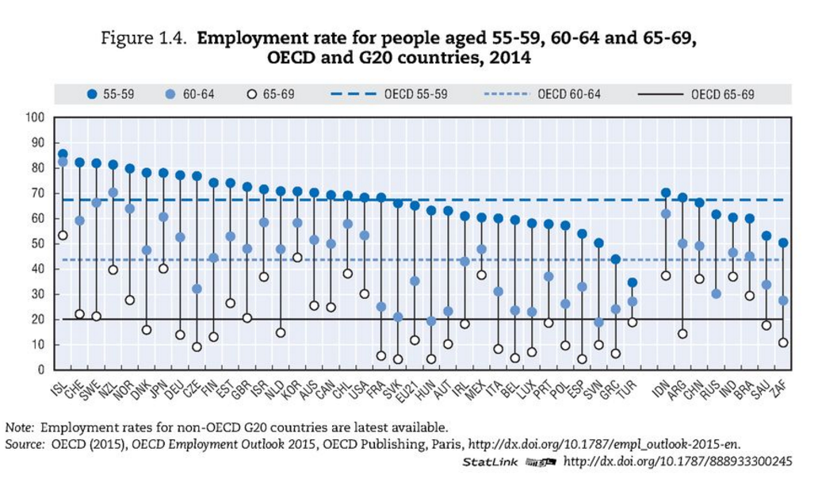
גיל פרישה
גיל הפרישה בישראל הוא מהגבוהים בעולם (עם נורבגיה ואיסלנד)

